Slide 1
无线定位原理
TOA&AOA

Slide 2
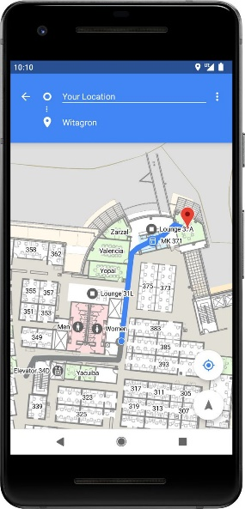
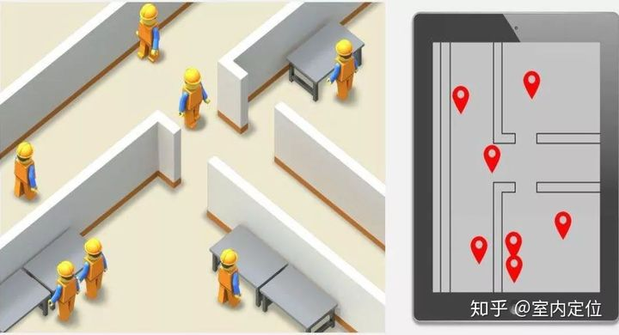
无线定位原理
无线定位是指在无线通信网络中，通过对接收到的无线电波的特征参数进行测量，
利用测量到的无线信号数据，采用特定的算法对移动端所处的地理位置进行估计。
无线电波
特定算法
待测节点
接收机
位置信息
主动定位：自己主动获取自己的位置信息
被动定位：定位对象携带有设备或者标签，
授权给他人查看自己的位置信息

Slide 3






TOA(Time of Arrival)
$$r_{1}$$
通过测量信号的传播时间来测距，再通过3个测量节点（基站）来确定待测节点的位置
$$B$$
$$r_{2}$$
$$A$$
待测节点
无线电波
测量节点
特定算法
位置信息
$$C$$
$$r_{3}$$
严格的时间同步

Slide 4
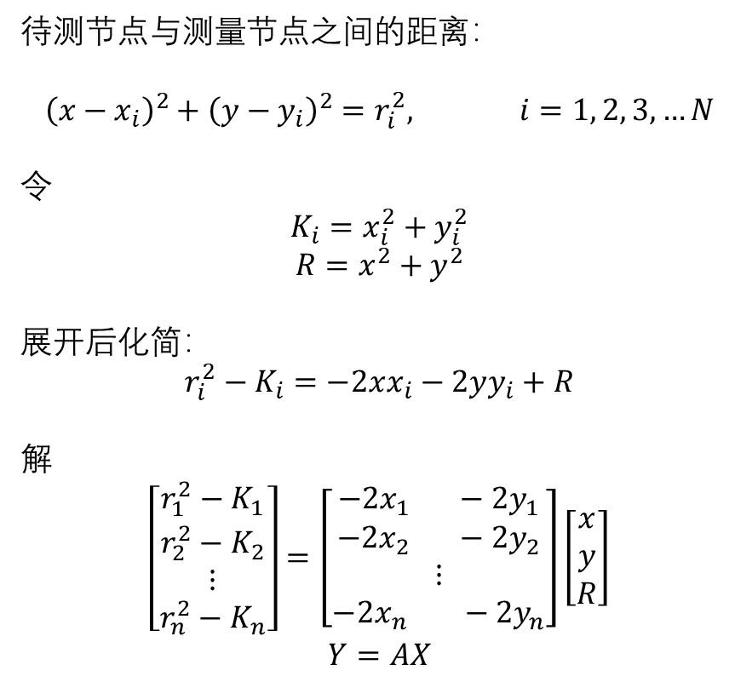
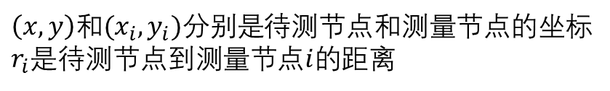
TOA(Time of Arrival)
$\left(x,y\right)和(x_{i},y_{i})分别是$待测节点和测量节点的坐标
$r_{i}$是待测节点到测量节点$i$的距离
待测节点与测量节点之间的距离：
$${\left(x−x_{i}\right)}^{2}+{\left(y−y_{i}\right)}^{2}=r_{i}^{2}, i=1, 2, 3, …N$$
令
$$K_{i}=x_{i}^{2}+y_{i}^{2}$$
$$R=x^{2}+y^{2}$$
展开后化简：
$$r_{i}^{2}−K_{i}=−2xx_{i}−2yy_{i}+R$$
解
$$\left[\begin{aligned}r_{1}^{2}−K_{1} \\ r_{2}^{2}−K_{2} \\ ⋮ \\ r_{n}^{2}−K_{n}\end{aligned}\right]=\left[\begin{aligned}−2x_{1} −2y_{1} \\ −2x_{2} −2y_{2} \\ ⋮ \\ −2x_{n} −2y_{n}\end{aligned}\right]\left[\begin{matrix}x \\ y \\ R\end{matrix}\right]$$
$$Y=AX$$
$$r_{1}$$
$$B$$
$$r_{2}$$
$$A$$
$$C$$
$$r_{3}$$

Slide 5
TOA(Time of Arrival)
弊端：
1.无线电波的传播速度必须已知；
2.假设无线电波沿着最短路径传播，有多径干扰；
3.对发送端和接收端的时钟同步要求严格；
TDOA(Time Difference of Arrival)
计算到达时间差
$$r_{1}$$
$$B$$
$$r_{2}$$
$$A$$
$$C$$
$$r_{3}$$

Slide 6
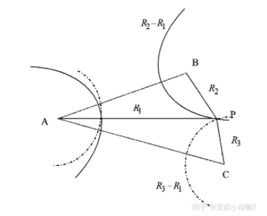
TDOA(Time Difference of Arrival)
绝对时间难测量，所以测量绝对时间差
绝对时间差的测量方式有两种：
ⅰ.直接将绝对时间作差得到Time Difference；
ⅱ.利用测量节点接收到的信号的相关性（比如相位）
来计算Time Difference；
缺陷：
增加了数据处理的成本，而且实现的复杂度更高

Slide 7





AOA(Angle of Arrival)
$$P$$
根据2个测量节点接收到的无线信号的到达角度，
可以确定待测节点的位置
待测节点
无线电波
测量节点
特定算法
位置信息
到达角度
$$Θ_{1}$$
$$Θ_{2}$$
$$A$$
$$B$$

Slide 8
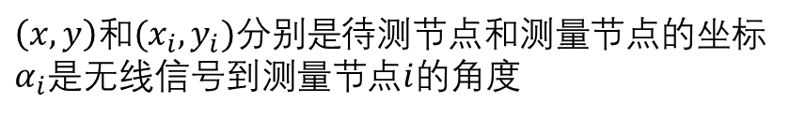

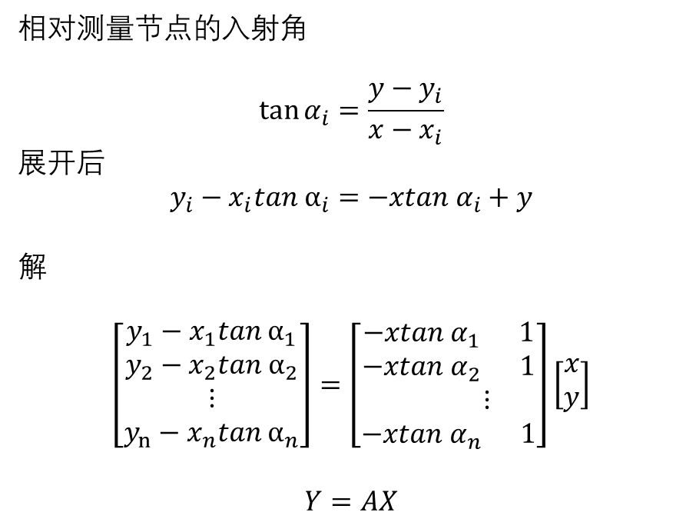




AOA(Angle of Arrival)
$\left(x,y\right)和(x_{i},y_{i})分别是$待测节点和测量节点的坐标
$α_{i}$是无线信号到测量节点$i$的角度
$$P$$
相对测量节点的入射角
$$\tan{α_{i}=\frac{y−y_{i}}{x−x_{i}}}$$
展开后
$$y_{i}−x_{i}tan{ α}_{i}=−xtan α_{i}+y$$
解
$$\left[\begin{aligned}y_{1}−x_{1}tan{ α}_{1} \\ y_{2}−x_{2}tan{ α}_{2} \\ ⋮ \\ y_{n}−x_{n}tan{ α}_{n}\end{aligned}\right]=\left[\begin{aligned}−xtan α_{1} 1 \\ −xtan α_{2} 1 \\ ⋮ \\ −xtan α_{n} 1\end{aligned}\right]\left[\begin{matrix}x \\ y\end{matrix}\right]$$
$$Y=AX$$
$$Θ_{1}$$
$$Θ_{2}$$
$$A$$
$$B$$

Slide 9
AOA(Angle of Arrival)
$$P$$
弊端：
1.配备了AOA参接收机角度分辨率受硬件限制数估计的硬件尺寸，功耗，成本相对较大；
2.对接收天线的要求高，接收机角度分辨率受硬件限制；
3.多径干扰影响较大；
$$Θ_{1}$$
$$Θ_{2}$$
应用：
BLE AOA
$$A$$
$$B$$

